Slide 1

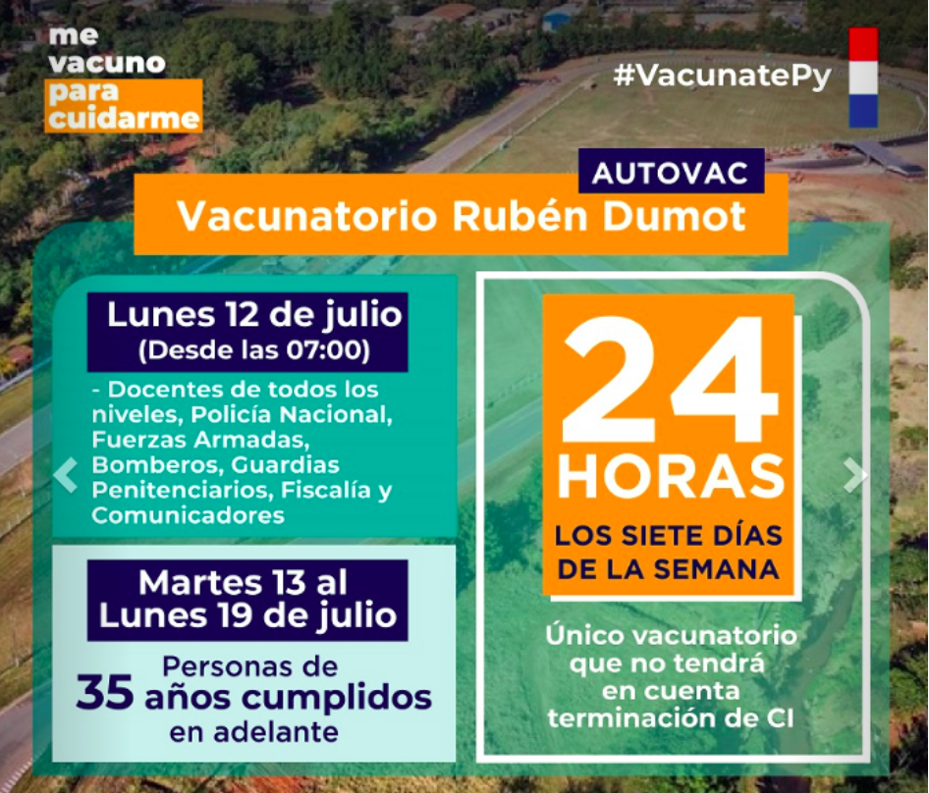
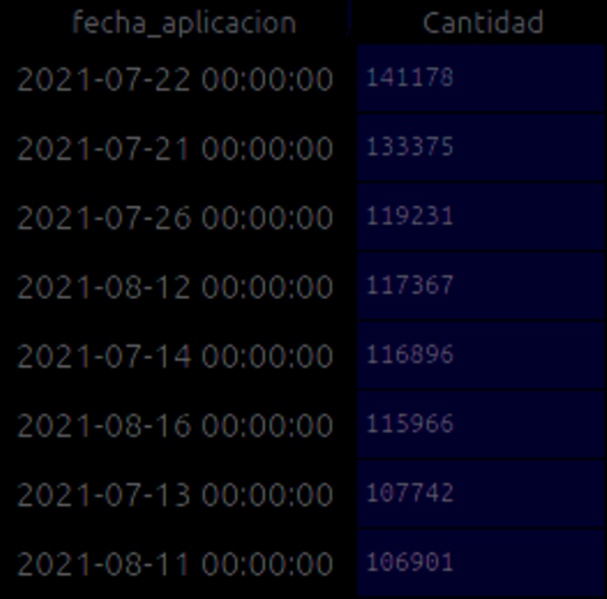
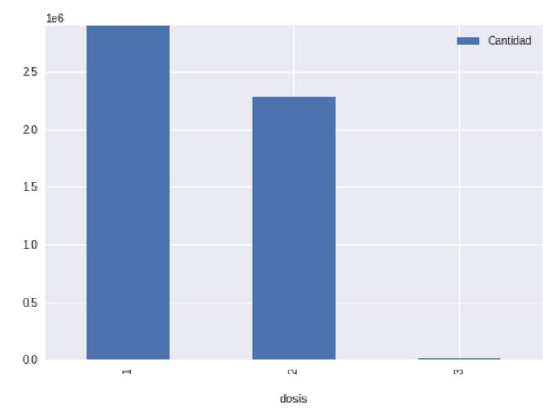
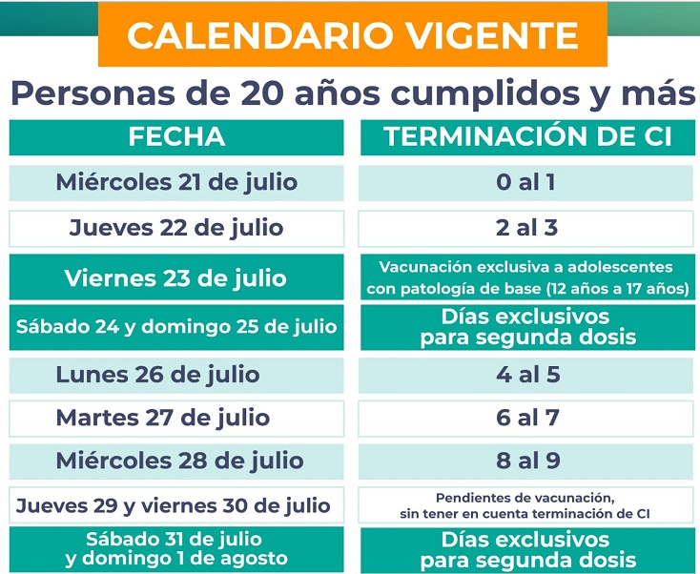
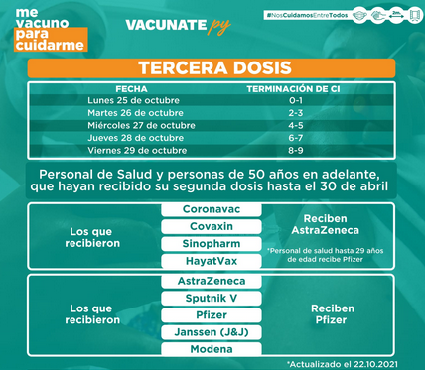
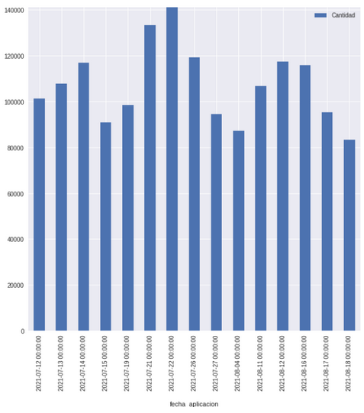
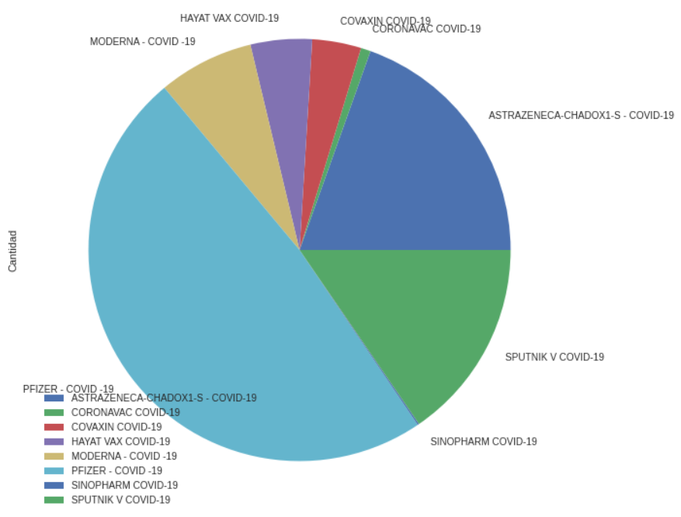
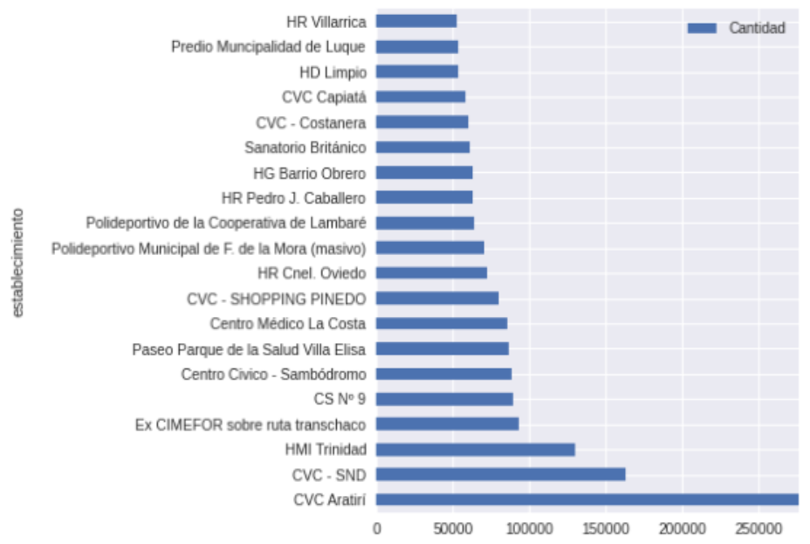
Registro de vacunados en el Paraguay
Resultados
- En la siguiente grafica se puede observar la cantidad de personas que se aplicaron la primera, segunda y tercera dosis en la que se puede observa que la mayor parte de los vacunados tiene solo la primera dosis, en donde la cantidad de personas que se aplicaron la tercera dosis es muy baja debido a que se empezó a aplicar recientemente el Lunes de 25 de Octubre por terminación de cedula y priorizando la vacunación al Personal de Salud y Personas de 50 años en adelante, que hayan recibido su segunda dosis hasta el 30 de abril
Conclusión
Con la investigación realizada nos dimos cuenta de que solo el 33.37% de la población están completamente vacunada a pesar de tener como objetivo la completa inmunización de al menos unos 4.500.000 de los 7 millones de habitantes por lo que se tendrá que mejorar la lógica de distribución de las vacunas y dar a conocer los establecimientos con menor concurrencia como los establecimiento de HR Villarrica y Municipalidad de Luque entre otros para asi evitar aglomeraciones y aliviar la fila en los establecimientos mas concurridos como el Aratirí para poder reducir la morbilidad y la mortalidad causada por esta enfermedad de la manera mas eficiente y rápida posible.
- Se puede observar que la mayor cantidad de vacunados fue entre el 21-26 de abril ya que fueron los primeros días en el que se habilito vacunas a partir de 20 años de edad
Autores
-Ricardo Leguizamón Acosta
-Diego Seo González
-Hugo Marcelo Molas
-Julio Cesar Lezcano
Resumen
Análisis de la campaña de vacunación según tipo de vacuna utilizada para cada habitante, cantidad de menores ya vacunados, meses con más asistencias a los vacunatorios, día donde más gente se vacuno y día con menos vacunados. Gráficas de vacunas aplicadas con primera y segunda dosis.
- Para la fecha 27 de julio se habían agotados las vacunas, por lo que personas con terminación del 6 a 9 no pudieron aplicarse la vacuna
- La siguiente grafica de barra muestra la cantidad de vacunados registrados en los días donde mas personas fueron inmunizadas con las distintas vacuna, en donde se observa que el día 2021-07-22 fue la fecha donde mas vacunados hubo principalmente para los jóvenes de 20 años de edad cumplidos en adelante con terminación de cedula de identidad del 2 al 3 provocando la futura escasez de las vacunas.
Referencias
https://www.mspbs.gov.py/index.php
https://www.upla.cl/noticias/2020/07/31/laboratorio-de-data-science-upla-analizara-datos-de-contagio-de-covid-19/
https://datosmacro.expansion.com/otros/coronavirus-vacuna/paraguay
https://pai.mspbs.gov.py/tercera-dosis-como-refuerzo-contra-el-covid-19/
Objetivos
Comprender y visualizar mejor los datos proveídos por el ministerio aprovechando así las herramientas dadas en clases
Introducción y Justificación
Desde el comienzo de la pandemia de COVID, se han publicado miles artículos científicos sobre el tema. por lo tanto, es muy necesaria la ayuda de la IA para obtener datos que puedan ser mejor interpretados por la población paraguaya. En este trabajo final de la materia, mostraremos cómo podemos extraer algunos conocimientos de artículos publicados por el Ministerio de Salud, obtener información y crear una herramienta para ayudar al investigador a navegar por la colección de artículos de manera significativa.
- Los análisis realizados hasta la fecha del mes de Octubre con respecto a la vacuna mas utilizada lanzaron como resultado a la PFIZER como la vacuna que mas demanda tubo seguidamente de la ASTRAZENECA-CHADOX1-S y la que menos aplicaciones tubo en el país es la SINOPHARM
- En la tabla de cantidad de vacunados por establecimiento se observa claramente que el establecimiento del CVC Aratirí fue la mas concurrida ya que es el único vacunatorio que no tiene en cuenta terminación de cedula de identidad y que funciona las 24 horas, los 7 días de la semana a partir de las 7 am

